Slide 1
ТЕМА 2.3. НОРМУВАННЯ В ГАЛУЗІ ОХОРОНИ ЗЕМЕЛЬ ТА ВІДТВОРЕННЯ РОДЮЧОСТІ ҐРУНТІВ
ПЛАН:
1. Ґрунти. Роль ґрунтів у біосфері.
2. Забруднення ґрунтів. Джерела забруднення.
2.1. Деградація ґрунтів.
3. Нормативні показники якості ґрунту:
3.1. Оцінювання рівня хімічного забруднення ґрунтів.
3.2. Оцінювання санітарного стану ґрунтів
3.3. Нормативи оцінок пестецидного забруднення ґрунтів.
4. Нормування в галузі використання та охорони земель та грунтів.

Slide 2
ҐРУНТИ. РОЛЬ ҐРУНТІВ У БІОСФЕРІ
Ґрунти становлять величезну цінність тому, що:
беруть активну участь в очищенні природних і стічних вод, які фільтруються крізь них;
є регулятором водного балансу суходолу, оскільки він поглинає, утримує та перерозподіляє велику кількість атмосферної вологи;
є універсальним біологічним фактором і нейтралізатором багатьох видів антропогенних забруднені.
Землі, що використовуються в різних галузях народного господарства, називають земельними ресурсами.
Найбільшим багатством ґрунту є його гумус - органічна речовина, що утворилася з решток відмерлих рослин під впливом діяльності мікроорганізмів, які перероблюють їх, розкладають, збагачують вуглекислим газом, водою, сполуками азоту та іншими речовинами.

Slide 3
2. Забруднення ґрунтів. Джерела забруднення
Забруднення ґрунтів - це накопичення в ґрунтах речовин, які негативно впливають на їх родючість та інші корисні властивості.
Землі вважаються забрудненими, якщо в їх складі виявлені негативні кількісні або якісні зміни, що сталися в результаті господарської діяльності чи впливу інших чинників. При цьому зміни можуть бути зумовлені не тільки появою в зоні аерації нових шкодочинних речовин, яких раніше не було, а і збільшенням вмісту речовин, що перевищує їх гранично допустиму концентрацію, які характерні для складу незабрудненого ґрунту або у порівнянні з даними агрохімічного паспорта (для земель сільськогосподарського призначення).
Факти забруднення (засмічення) земель та ґрунтів встановлюються уповноваженими особами, які здійснюють державний контроль за додержанням вимог природоохоронного законодавства шляхом оформлення актів перевірок, протоколів про адміністративне правопорушення та інших матеріалів, що підтверджують факт забруднення та засмічення земель.

Slide 4
Забруднення ґрунтів відбувається як природним шляхом, так і в результаті антропогенної діяльності.
Під впливом природних процесів, що відбуваються в Космосі та земній корі і супроводжуються стихійними лихами (падіння метеоритів, землетруси, буревії, повені та ін.), руйнуються природні ландшафти, господарські будівлі, знищуються господарські угіддя.
Антропогенне забруднення ґрунтів відбувається внаслідок:
діяльності різних галузей промисловості та сільського господарства;
транспорту;
військової діяльності;
енергетики;
комунально-побутових господарств .

Slide 5
За величиною зон та рівнем забруднення ґрунтів забруднення поділяють на фонове, локальне, регіональне й глобальне.
Фоновим вважають вміст забруднюючих речовин у ґрунті, що відповідає або близький до його природного складу.
Локальним вважають забруднення ґрунту одним або кількома джерелами забруднення.
Регіональне забруднення ґрунту виникає внаслідок перенесення забруднюючих речовин на відстань понад 40 км від техногенних та більше 10 км - від сільськогосподарських джерел забруднення.
Глобальне забруднення ґрунту виникає внаслідок перенесення забруднюючої речовини на відстань 1000 км від будь-якого джерела забруднення.

Slide 6
Найнебезпечнішими для ґрунтів є хімічне забруднення, ерозія та засолення.
Пестициди пригнічують біологічну активність ґрунтів, знищують потрібні мікроорганізми, черв’яків, зменшують природну родючість. Крім того, гинуть комахи-запилювачі.
За ступенем забруднення ґрунти поділяють на сильнозабруднені, середньозабруднені та слабозабруднені.
У сильнозабруднених ґрунтах кількість забруднюючих речовин у кілька разів перевищує ГДК.
У середньозабруднених ґрунтах перевищення ГДК незначне, що не призводить до помітних змін його властивостей.
У слабозабруднених ґрунтах вміст хімічних речовин не перевищує ГДК, але перевищує фонову концентрацію.

Slide 7
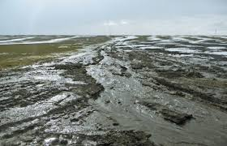
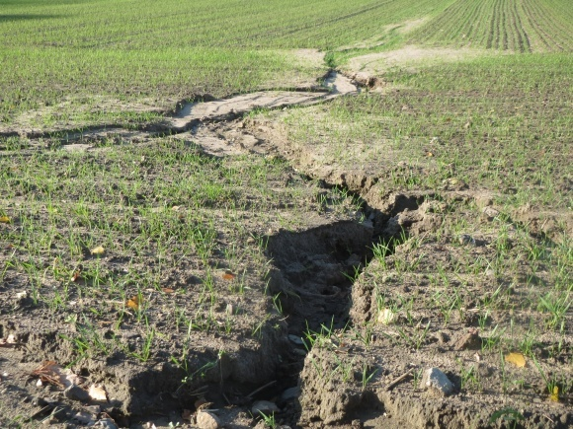
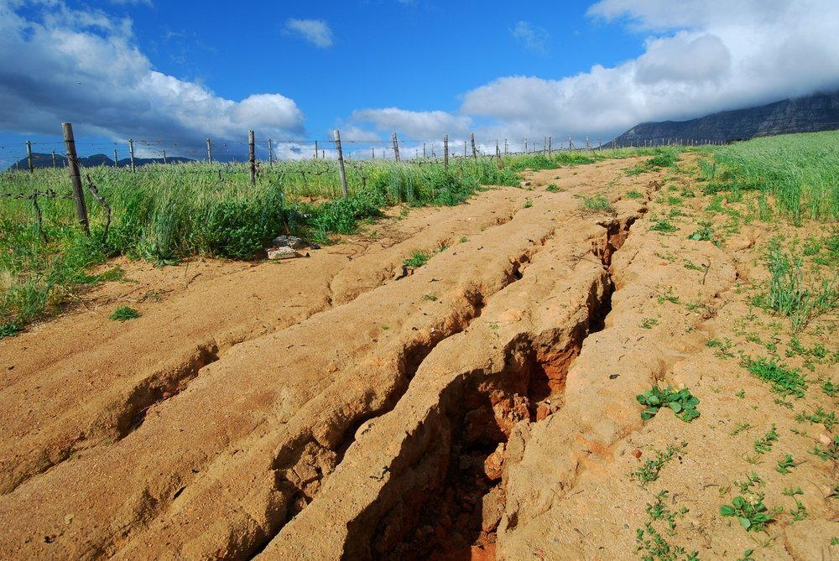
Деградація ґрунтів є найважливішою загрозою стійкого розвитку людства.
Процеси та чинники деградації грунтів.
Водна ерозія - охоплює майже дві третини всіх земель суходолу (56% площі). Вона найбільш характерна для розчленованих регіонів гір та височин, а також для земель рівнин, що надмірно розорані й тому лишилися без захисту рослинним покривом, особливо під час перехідних сезонів (весна, осінь - у помірному поясі; між сухим і вологим періодами - в інших поясах). Водна ерозія руйнує найкращі в сільськогосподарському значенні землі, створюючи їх від’ємний баланс.

Slide 8
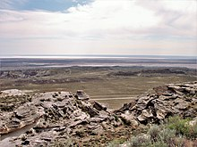
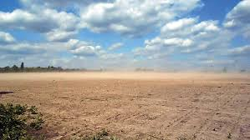
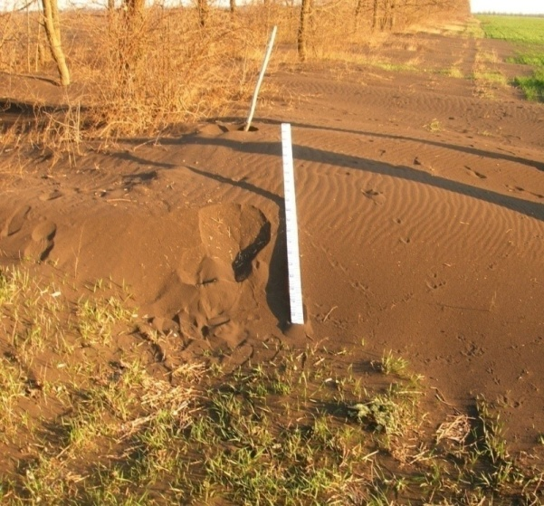
Дефляція зазвичай є одним з найпотужніших процесів деградації в різних поясах Землі.
Хімічне пошкодження має принаймні три причини, що не виключають одна одну, тому діють синергічно:
вплив промисловості, великих міст і транспорту, що утворюють великі ареали забруднення (у середньому радіусом близько 100 км навколо великих міст);

Slide 9
надмірне використання хімічних засобів захисту рослин, особливо в регіонах виноградарства, рисівництва та бавовництва;
транскордонне перенесення забруднень відповідно до напрямку руху повітряних мас незалежно від наявності забруднювачів безпосередньо на території, що зазнає пошкодження.
Фізичне пошкодження земель виникає за умов будь-якої дигресії ландшафту, бо при цьому збіднюється біота, що регулює якість ґрунту. Деградація ґрунтів у разі дигресії ландшафту трапляється на величезній площі. Поряд з цим погіршуються фізичні властивості ґрунту в тих місцях, де фізичне навантаження на нього перевищує здатність самовідновлення.
Фізичне забруднення утворюється внаслідок нагромадження на ґрунті різноманітного сміття тощо, і це погіршує надходження до ґрунту води та повітря. Водночас рослинні залишки зазвичай благодійно впливають на ґрунт.

Slide 10
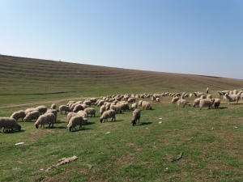
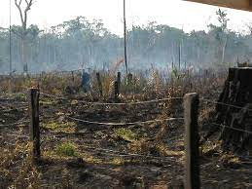
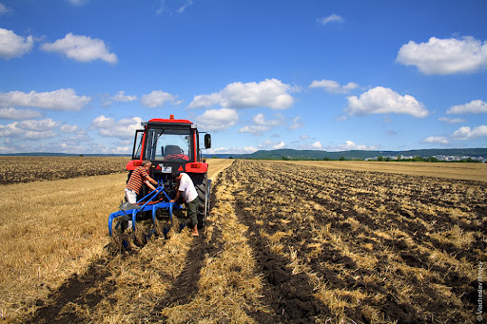
Чинники деградації ґрунтів:
надмірний випас худоби;
загибель і знищення лісів;
аграрна діяльність;
надмірна експлуатація.
Знищення лісів, насамперед їх випалюванням, послаблює екологічну, природоохоронну, кліматичну функції рослинного й тваринного світів.

Slide 11
3. НОРМАТИВНІ ПОКАЗНИКИ ЯКОСТІ ҐРУНТУ
Нормативи вмісту забруднюючих речовин в ґрунті розробляють за трьома напрямами:
нормування вмісту шкідливих хімічних речовин в одному шарі ґрунту;
нормування накопичення токсичних речовин на території підприємства;
нормування забруднення ґрунту в житлових районах, переважно в місцях збереження побутових відходів.
Гранично допустима концентрація забруднюючих речовин - максимально допустима кількість забруднюючих речовин у ґрунтах, яка не зумовлює негативних екологічних наслідків для їх родючості, загального стану довкілля, якості сільськогосподарської продукції та здоров'я людини.

Slide 12
3.1. Оцінювання рівня хімічного забруднення ґрунтів
Рівень забруднення оцінюють показниками: коефіцієнт концентрації хімічного елемента і сумарний показник забрудненості Z_{с}. Коефіцієнт концентрації визначають як відношення реального вмісту хімічного елемента в ґрунті до фонового вмісту цього ж елемента
де С- реальний вміст визначеного хімічного елемента в ґрунті, мг/кг; С_{ф} - фоновий вміст визначеного хімічного елемента в ґрунті, мг/кг; ГДК - гранично допустима концентрація забрудненої речовини, мг/кг.
Kc = C/Cф або Kc = C/ГДК,

Slide 13
Оскільки ґрунти доволі часто забруднені кількома елементами, то для них розраховують сумарний показник забрудненості, що відображає комплексний ефект впливу всієї групи елементів.
де: Z_{С} – сумарний показник забрудненості ґрунтів; К_{Ci} – коефіцієнт концентрації і–того хімічного елементу у пробі ґрунту; n – кількість врахованих хімічних елементів.
Оцінка небезпечності забруднення ґрунтів комплексом хімічних елементів за показником Z_{С} виконується за оціночною шкалою, градація якої розроблена на підставі вивчення стану здоров'я населення, яке мешкає на територіях з різними рівнями забрудненості ґрунтів

Slide 14
Таблиця 1 - Орієнтовна оціночна шкала небезпечності забруднення ґрунтів за сумарним показником Z_{С}
Категорія забруднення ґрунту | Z_{С} | Зміна показників якості здоров’я мешканців у зонах забруднення ґрунтів
Допустима | <16 | Найнижчий рівень захворюваності дітей та мінімум функціональних відхилень у дорослого населення
Помірно небез­печна | 16-32 | Підвищення загального рівня захворюваності
Небезпечна | 32-128 | Підвищення загального рівня захворюваності, кількості дітей, які часто хворіють, дітей з хронічними захворюваннями, порушення функціонування серцево-судинної системи
Дуже небезпечна | >128 | Підвищення захворюваності дітей, порушення репродуктивної функції у жінок (збільшення ви­падків токсикозу при вагітності, передчасних пологів, мертвонароджених, гіпотрофій немовлят)

Slide 15
3.2. Оцінювання санітарного стану ґрунтів
Санітарний стан ґрунтів оцінюють за спеціальними нормованими показниками. Як основний хімічний показник використовують санітарне число - частка від ділення кількості ґрунтового білкового азоту в міліграмах на 100 г абсолютно сухого ґрунту до кількості органічного азоту в тих самих одиницях.
Показником бактеріального забруднення ґрунту є титр кишкової палички та титр одного з анаеробів.
Санітарно- гельмінтологічним показником ґрунту є кількість яєць гельмінтів в 1 кг ґрунту.
Ентомологічний показник визначають за наявністю личинок та лялечок мух на 0,25 м² поверхні ґрунті.

Slide 16
Таблиця 2 - Показники санітарного стану ґрунтів населених пунктів та сільськогосподарських угідь
Ґрунт | Кількість личинок та лялечок мух | Кількість яєць гельмінтів | Титр колі | Титр анаеробів | Санітарне число
Чистий | 0 | 0 | 1 і більше | 0,1 і більше | 0,98-1
Мало забруднений | Одиниці | До 10 | 1-0,01 | 0,1-0,001 | 0,85-0,98
Забруднений | 10-25 | 11-100 | 0,01-0,001 | 0,001-0,0001 | 0,7-0,85
Сильно забруднений | 25 | Понад 100 | 0,001 і менше | 0,0001 і менше | 0,7 і менще

Slide 17
3.3. Нормативи оцінок пестецидного забруднення ґрунтів
Пестициди - це хімічні сполуки (речовини), що використовуються як засоби захисту рослин і тварин від шкідливих організмів. Їх широко використовують у сільському господарстві для зменшення втрат врожаю та підвищення якості продукції.
Класифікація пестицидів за способом дії.
Залежно від того, на які шкідливі орга­нізми діють пестициди, їх поділяють на такі групи:
акарициди - для обмеження шкодочинності кліщів;
альгіциди - для обмеження чисельності водяної рослинності;
антисептики - для дезінфекції та захисту матеріалів від руйнації;
арборициди - для знищення небажаної деревної та кущової рослинності;
атрактанти - для приманювання комах;
афіциди - для знищення попелиць;
бактерициди - проти патогенних бактерій;
гербіциди - обмеження чисельності небажаної рослинності (до гербіцидів також належать арборициди та альгіциди);

Slide 18
десиканти - для підсушування рослин;
дефоліанти - для видалення листя;
інсектициди - обмеження чисельності шкідливих комах;
лимациди - діють на молюсків;
нематоциди - діють на круглих черв’яків (нематод);
репеленти - для відлякування комах;
ретарданти - регулятори росту рослин;
родентициди - для знищення гризунів;
фунгіциди - для обмеження поширення хвороб та фітопатогепних грибів- збудників захворювань рослин.
Найширше у сільському господарстві використовують гербіциди, інсектициди, фунгіциди та регулятори росту рослин.
Залежно від ступеня небезпечності для людей і тварин пестициди поділяють на:
високотоксичні 50-200 мг/кг;
середньотоксичні 200 - 1000 мг/кг;
малотоксичні - понад 1000 мг/кг.

Slide 19
Тaблuця 3 – Нормативи вмicтy пеcтицидiв y грyнтi
Інсектицид | ГДКГ., мг/кг
Хлоpофос | 0,5
Кapбофос | 2,0
Дихлоpдифенилтpихлоpетaн (ДДТ) | 0,1
Гексaхлоpaн | 1,0
n-ізомер гексaхлоpaну | 1,0
Поліхлоpпінен | 0,5
Поліхлоpкaмфен | 0,5
Cевін | 0,05

Slide 20
Тaблuця 4 – Нормативи оцiнки пеcтицидного забрyднення грyнтiв
Тип екологічної ситуaції | Зaлишковa кількість пестицидів, мг·гa⁻¹д.p. | Гpунт | Рослини
Cпpиятливa | < 3 | Не виявлено | Не виявлено
Зaдовільнa | 3–4 | < ГДК | < ГДК
Пеpедкpизовa | 4–5 | < ГДК | < ГДК
Кpизовa | 5–6 | 1,1–1,5 ГДК | 1,1–1,5 ГДК
Кaтaстpофічнa | > 6 | 1,6–10 ГДК | 1,6–10 ГДК

Slide 21
4. Нормування в галузі використання та охорони земель та грунтів.
Земельні ресурси - сукупний природний ресурс поверхні суші як просторового базису розселення і господарської діяльності, основний засіб виробництва в сільському та лісовому господарстві.
Деградація ґрунтів - погіршення корисних властивостей та родючості ґрунту внаслідок впливу природних чи антропогенних факторів.
Деградація земель - природне або антропогенне спрощення ландшафту, погіршення стану, складу, корисних властивостей і функцій земель та інших органічно пов'язаних із землею природних компонентів.
Забруднення ґрунтів - накопичення в ґрунтах речовин, які негативно впливають на їх родючість та інші корисні властивості.

Slide 22
Охорона ґрунтів - система правових, організаційних, технологічних та інших заходів, спрямованих на збереження і відтворення родючості та цілісності ґрунтів, їх захист від деградації, ведення сільськогосподарського виробництва з дотриманням ґрунтозахисних технологій та забезпеченням екологічної безпеки довкілля.
Порушені землі - землі, що втратили свою господарську та екологічну цінність через порушення ґрунтового покриву внаслідок виробничої діяльності людини або дії природних явищ.
Охорона земель – це система правових, організаційних, економічних, технологічних та інших заходів, спрямованих на раціональне використання земель, запобігання необґрунтованому вилученню земель сільськогосподарського призначення для несільськогосподарських потреб, захист від шкідливого антропогенного впливу, відтворення і підвищення родючості ґрунтів, підвищення продуктивності земель лісового фонду, забезпечення особливого режиму використання земель природоохоронного, оздоровчого, рекреаційного та історико-культурного призначення.

Slide 23
Нормування та стандартизація у сфері використання й охорони земель — функція державного управління земельними ресурсами, яка полягає у прийнятті та забезпеченні використання суб'єктами земельних відносин вимог щодо якості земель, родючості ґрунтів і допустимого антропогенного навантаження та господарського освоєння земель.
Нормативні документи в галузі охорони земель розробляються, затверджуються, перевіряються і переглядаються в порядку, встановленому Законом України «Про стандартизацію». Згідно із Законом стандартизація передбачає діяльність, що полягає в установленні положень для загального та неодноразового використання щодо наявних чи потенційних завдань і спрямована на досягнення оптимального ступеня впорядкованості в певній сфері. Мета стандартизації і нормування в галузі охорони земель та відтворення родючості ґрунтів полягає в забезпеченні екологічної і санітарно-гігієнічної безпеки громадян шляхом прийняття відповідних нормативів і стандартів, які визначають вимоги щодо якості земель, допустимого антропогенного навантаження на ґрунти та окремі території, допустимого сільськогосподарського освоєння земель тощо.

Slide 24
Поряд зі стандартизацією в сучасних умовах застосовується ще один напрям забезпечення впорядкованості суспільних відносин у галузі охорони земель — нормування. Згідно зі статтею 28 Закону України «Про охорону земель» нормування в галузі охорони земель полягають у забезпеченні екологічної та санітарно-гігієнічної безпеки громадян шляхом визначення вимог щодо якості земель, родючості ґрунтів і допустимого антропогенного навантаження та господарського освоєння земель.
Воно полягає у прийнятті нормативів, перелік яких встановлений статтею 30 Закону України «Про охорону земель»:
гранично допустимого забруднення ґрунтів;
якісного стану ґрунтів;
оптимального співвідношення земельних угідь;
показники деградації земель та ґрунтів.

Slide 25
Нормативи гранично допустимого забруднення ґрунтів
Нормативи гранично допустимого забруднення ґрунтів визначаються з метою встановлення критеріїв придатності земель для використання їх за цільовим призначенням.
До нормативів гранично допустимого забруднення ґрунтів належать:
гранично допустимі концентрації у ґрунтах хімічних речовин, залишкових кількостей пестицидів і агрохімікатів, важких металів тощо;
максимально допустимі рівні забруднення ґрунтів радіоактивними речовинами.

Slide 26
Оcобливіcтю гігієнічного нормування хімімних забруднювачів грунmу є те, що вони впливають на оpганізм людини не пpямим, а опоcеpедкованим шляхом чеpез контактуючі з гpунтом cеpедовища (повітpя, воду, pоcлинніcть). Тому пpи визначенні величини допуcтимого навантаження хімічної pечовини в гpунті pазом з загальноcанітаpними показниками (вплив на гpунтовий мікpобіоценоз і пpоцеc cамоочищення гpунту) викоpиcтовують ще з cпецифічних для певного cеpедовища показники шкідливоcті:
тpанcлокаційний (мігpація хімічних pечовин із гpунту в pоcлини);
мігpаційний повітpяний (із гpунту в атмоcфеpне повітpя);
мігpаційний водний (із гpунту в гpунтові води).
З метою cанітаpного оцінювання хімічних cполук у гpунтах викоpиcтовують ГДКг– гpанично допуcтиму концентpацію хімічних pечовин у pодючому шаpі гpунту, мг/кг.

Slide 27
Нa основі циx досліджень встaновлюють ліміmoванuй пoказнuк шкідлuвocmі (ЛПШ) тa ГДК_{Г}. Під чaс обгpyнтyвaння ГДК_{Г.} оpієнтyються нa тaкі головні покaзники, що визнaчaють експеpиментaльно:
MA – міграційний повітряний показник шкідливості, що xарактеризyє переxід xімічної речовини з родючого шарy грyнтy до атмосфери, мг/м³;
MВ – міграційний водний показник шкідливості, що xарактеризyє переxід xімічної речовини з родючого шарy грyнтy в підземні, грyнтові та поверxневі води, мг/дм³;
ТВ – транслокаційний показник шкідливості, що xарактеризyє переxід xімічної речовини з родючого шарy через кореневy системy в зеленy масy чи плоди рослин, мг/кг;
ЗC – загальносанітарний показник шкідливості, що xарактеризyє вплив xімічниx речовин на самоочисні властивості грyнтy та грyнтовий мікробіоценоз, мг/кг.

Slide 28
Нормативи якісного стану ґрунтів
Нормативи якісного стану ґрунтів встановлюються з метою запобігання їх виснаженню і використовуються для здійснення контролю за якісним станом ґрунтів.
Нормативи якісного стану ґрунтів визначають рівень забруднення, оптимальний вміст поживних речовин, фізико-хімічні властивості тощо.
Стандарт ДСТУ 4362:2004 “Якіcть грунту. Показники родючоcті грунту” вcтановлює показники родючоcті грунтів земельних ділянок cількогоcподарcького призначення. Показники родючоcті грунтів поділяють на:
а) загальні: потужніcть гумуcового шару грунту; товщина профілю для cхилових грунтів; гранулометричний cклад;
б) агрофізичні: щільніcть грунту; агрегатний cклад; найменша вологоємніcть; запаcи продуктивної вологи;

Slide 29
в) агрохімічні: вміcт гумуcу; вміcт поживних речовин; вміcт мікроелементів;
г) фізико-хімічні влаcmивоcmі: реакція грунтового розчину; cклад увібраних катіонів;
д) показниnи забрудненоcmі грунmів важкими металами, залишками пеcтицидів і радіонуклідами;
ж) cmупінь заcоленоcmі грунmів за катіонно-аніонним cкладом водної витяжки (для cолонцевих, заcолених і зрошуваних земель);
з) cmупінь cолонуваmоcmі грунmів за вміcтом обмінного натрію та калію (для cолонцевих і зрошуваних земель).

Slide 30
Нормативи оптимального співвідношення земельних угідь
Нормативи оптимального співвідношення земельних угідь встановлюються для запобігання надмірному антропогенному впливу на них, у тому числі надмірній розораності сільськогосподарських угідь.
До нормативів оптимального співвідношення земельних угідь належать:
оптимальне співвідношення земель сільськогосподарського, природно-заповідного та іншого природоохоронного, оздоровчого, історико-культурного, рекреаційного призначення, а також земель лісового та водного фондів;
оптимальне співвідношення ріллі та багаторічних насаджень, сіножатей, пасовищ, а також земель під полезахисними лісосмугами в агроландшафтах.

Slide 31
Нормативи показників деградації земель та ґрунтів
Нормативи показників деградації земель установлюються для кожної категорії земель з метою запобігання погіршенню їх стану і використовуються для здійснення контролю за використанням та охороною земель.
До нормативів показників деградації земель належать показники гранично допустимого погіршення стану і властивостей земельних ресурсів внаслідок антропогенного впливу та негативних природних явищ, а також нормативи інтенсивності використання земель сільськогосподарського призначення.
Використання в сільськогосподарському виробництві сільськогосподарської техніки, питомий тиск ходових частин на ґрунт якої перевищує нормативи, забороняється.

Slide 32
Показники інтенсивності використання земель сільськогосподарського призначення встановлюються з урахуванням даних агрохімічної паспортизації земель.
При встановленні показників інтенсивності використання земель сільськогосподарського призначення визначаються сільськогосподарські культури, вирощування яких обмежується або забороняється, а також технології та окремі агротехнічні операції щодо їх вирощування.
Показники інтенсивності використання земель сільськогосподарського призначення використовуються в процесі складання проектно-технологічної документації на вирощування сільськогосподарських культур.

Slide 33
Державний контроль за використанням та охороною земель усіх категорій та форм власності здійснює центральний орган виконавчої влади, що реалізує державну політику у сфері земельних відносин, а саме Міністерство аграрної політики та продовольства України та Державна служба України з питань геодезії, картографії та кадастру (Держгеокадастр).
Державний контроль за використанням та охороною земель також здійснюють виконавчі органи сільських, селищних, міських рад у межах повноважень, визначених законом, у разі прийняття відповідною радою рішення про здійснення такого контролю.
Завданнями охорони земель є забезпечення збереження та відтворення земельних ресурсів, екологічної цінності природних і набутих якостей земель.

Slide 34
Охорона земель включає:
обґрунтування і забезпечення досягнення раціонального землекористування;
захист сільськогосподарських угідь, лісових земель та чагарників від необґрунтованого їх вилучення для інших потреб;
захист земель від ерозії, селів, підтоплення, заболочування, вторинного засолення, переосушення, ущільнення, забруднення відходами виробництва, хімічними та радіоактивними речовинами та від інших несприятливих природних і техногенних процесів;
збереження природних водно-болотних угідь;
попередження погіршення естетичного стану та екологічної ролі антропогенних ландшафтів;
консервацію деградованих і малопродуктивних сільськогосподарських угідь.

Slide 35
Система заходів у галузі охорони земель включає:
державну комплексну систему спостережень, тобто здійснення топографо-геодезичних, картографічних, ґрунтових, агрохімічних, радіологічних та інших обстежень і розвідування стану земель і ґрунтів, їх моніторинг.
розробку загальнодержавних і регіональних (республіканських) програм використання та охорони земель, документації із землеустрою в галузі охорони земель;
створення екологічної мережі;

Slide 36
здійснення природно-сільськогосподарського, еколого-економічного, протиерозійного та інших видів районування (зонування) земель, що включає в себе:
поділ земель за цільовим призначенням з урахуванням природних умов, агробіологічних вимог сільськогосподарських культур, розвитку господарської діяльності та пріоритету вимог екологічної безпеки;
установлення вимог щодо раціонального використання земель відповідно до району (зони);
визначення територій, що потребують особливого захисту від антропогенного впливу;
установлення в межах окремих зон необхідних видів екологічних обмежень у використанні земель або ґрунтів з урахуванням їх геоморфологічних, природно-кліматичних, ґрунтових, протиерозійних та інших особливостей відповідно до екологічного району (зони).

Slide 37
економічне стимулювання впровадження заходів щодо охорони та використання земель і підвищення родючості ґрунтів здійснюється шляхом:
надання податкових і кредитних пільг фізичним і юридичним особам, які здійснюють за власні кошти заходи щодо захисту земель від ерозії, підвищення родючості ґрунтів та інші заходи, передбачені загальнодержавними і регіональними програмами використання та охорони земель;
звільнення землевласників і землекористувачів від плати за землю, за земельні ділянки, на яких виконуються роботи з меліорації, рекультивації, консервації земель та інші роботи щодо охорони земель на період тимчасової консервації, будівництва та сільськогосподарського освоєння земель відповідно до затвердженої документації із землеустрою;

Slide 38
3. компенсування сільськогосподарським товаровиробникам недоодержаної частки доходу внаслідок консервації деградованих, малопродуктивних, а також техногенно забруднених земель;
4. застосування прискореної амортизації основних фондів землеохоронного і природоохоронного призначення.
нормування полягає у забезпеченні екологічної та санітарно-гігієнічної безпеки громадян шляхом визначення вимог щодо якості земель, родючості ґрунтів і допустимого антропогенного навантаження та господарського освоєння земель.

Slide 39
Охорона земель і ґрунтів від забруднення небезпечними речовинами
Господарська та інша діяльність, яка зумовлює забруднення земель і ґрунтів понад установлені гранично допустимі концентрації небезпечних речовин, забороняється.
У разі виявлення фактів забруднення ґрунтів небезпечними речовинами спеціально уповноважені органи виконавчої влади у галузі охорони земель вживають заходів до обмеження, тимчасової заборони (зупинення) чи припинення діяльності підприємств, установ, організацій, незалежно від форм власності, притягнення винних до відповідальності згідно із законом і проведення в установленому порядку робіт з дезактивації, відновлення забруднених земель, консервації угідь і визначення режимів їх подальшого використання.

Slide 40
Охорона земель від ерозії та зсувів
Використання ерозійно- та зсувонебезпечних земельних ділянок дозволяється за умови вжиття заходів щодо їх протиерозійного і протизсувного захисту, передбачених законодавством України.
З метою захисту земель від ерозії та зсувів у землевпорядній, містобудівній та іншій документації передбачаються заходи щодо забезпечення протиерозійної та протизсувної стійкості території.
Забороняється розорювання схилів крутизною понад 7 градусів (крім ділянок для залуження, залісення та здійснення ґрунтозахисних заходів). На схилах крутизною від 3 до 7 градусів обмежується розміщення просапних культур, чорного пару тощо.
Власники земельних ділянок та землекористувачі, у тому числі орендарі, зобов'язані здійснювати ґрунтоохоронні заходи з метою запобігання погіршенню їх якісного стану та якісного стану суміжних земельних ділянок і довкілля в цілому.

Slide 41
Завдання на самопідготовку
Забруднення ґрунтів пестицидами та його нормування.
Забруднення ґрунтів нітритами та нітратами.
Забруднення ґрунтів важкими металами.
Токсична дія важких металів накопичених у ґрунті та способи її зниження.
Періодичність контролю забруднення ґрунту важкими металами.
Моніторинг стану ґрунтів.
Вимоги щодо використання пестицидів і агрохімікатів .
Нормування та ліцензування в галузі використання та охорони земель.
Відповідальність за забруднення земель і ґрунтів.
Основні вимоги до охорони ґрунтів.

Slide 42
Список рекомендованої літератури
Земельний кодекс України № 2768-III від 25.10.2001 р. URL: https://zakon.rada.gov.ua/laws/show/2768-14#Text
Закон України «Про охорону земель» від 19.06.2003 № 962-IV. URL: https://zakon.rada.gov.ua/laws/show/962-15#Text
Наказ МОЗ від 14.07.2020 № 1595 Про затвердження Гігієнічних регламентів допустимого вмісту хімічних речовин у ґрунті. URL: https://zakon.rada.gov.ua/laws/show/z0722-20#Text
ДСанПіН 8.8.1.2.3.4-000-2001 Допустимі дози, концентрації, кількості та рівні вмісту пестицидів у сільськогосподарській сировині, харчових продуктах, повітрі робочої зони, атмосферному повітрі, воді водоймищ, ґрунті. URL: https://zakon.rada.gov.ua/rada/show/v0137588-01#Text
ДСТУ 4362:2004 Якість ґрунту. Показники родючості ґрунтів https://zakon.isu.net.ua/sites/default/files/normdocs/dstu_4362_2004.pdf
Максименко Н. В. Нормування антропогенного навантаження на навколишнє середовище: підручник для студентів вищих навчальних закладів / [Н. В. Максименко, О. Г. Владимирова, А. Ю. Шевченко, Е. О. Кочанов]. 3-тє вид., доп. і перероб. Х.: ХНУ імені В. Н. Каразіна, 2016. 264 с.
Петровська М. Нормування якості довкілля: навчальний посібник. Львів: ЛНУ імені Івана Франка, 2017. 300 с.
Джигирей В.С. Екологія та охорана навколишнього природного середовища: Навч. посібник. 5-те вид., випр. І доп. К.: «Знання», 2007. 422 с.
Войцицький А.П. Нормування антропогенного навантаження на природне середовище. Конспект лекцій. Житомир: ДАУ, 2005. 2005. 132 с.
Тарасова В.В. Екологічна стандартизація і нормування / В.В. Тарасова, А.С. Малиновський, М.Ф. Рибак. К: ВЦ «Центр учбової літератури», 2007. 200 с.

